Slide 1
ユビキタスシステム アーキテクチャ チーム小木曽 中間発表
森川 智貴 71248727
仙田 凌 71304604
小木曽 一輝 71343614
清水 快 71504152

Slide 2
実現したいアイデア
シャンプー、リンスなどの日常的に消費する、ボトル入製品の内容量（重量）を量る。
内容量が残り少なくなったことを感知したところで、PCやスマートフォンなどに通知が飛ぶ。
その通知と同時に、ECサイトのリンクを表示し、商品の購入を促す。

Slide 3

アイデアを実現すると起こる良いこと
例えば、、、
仕事に没頭するOL
でも、髪のお手入れは怠りたくない….
シャンプーやリンスがなくなる前に、
ECサイトでの購入を促してくれる！

Slide 4
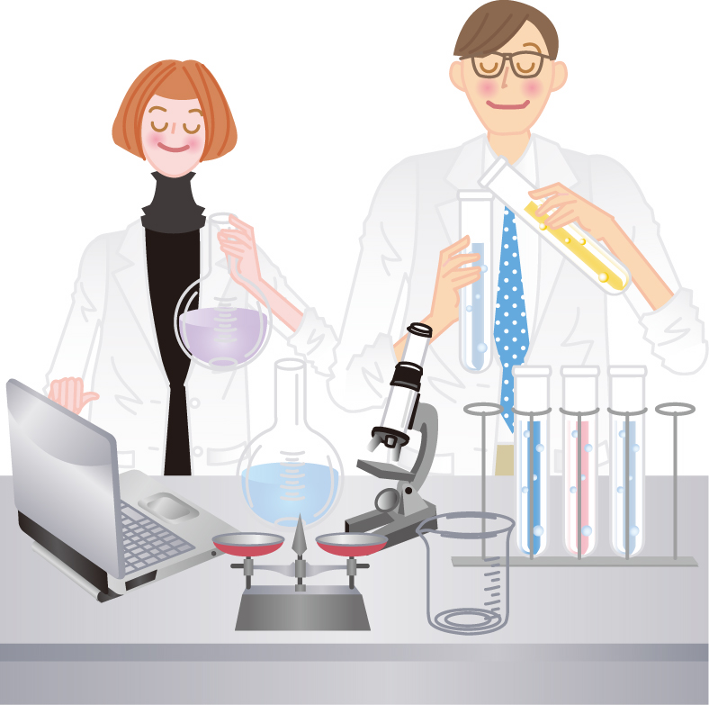
アイデアを実現すると起こる良いこと
例えば、、、
製薬会社の販促部門
リピーターを増やしたい
消費者が他社製品を使うのを防ぎたい
→なくなる前に通知をして、購入を促す

Slide 5
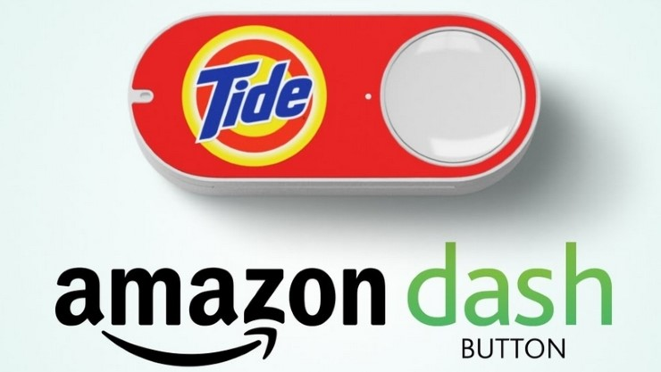

Slide 6
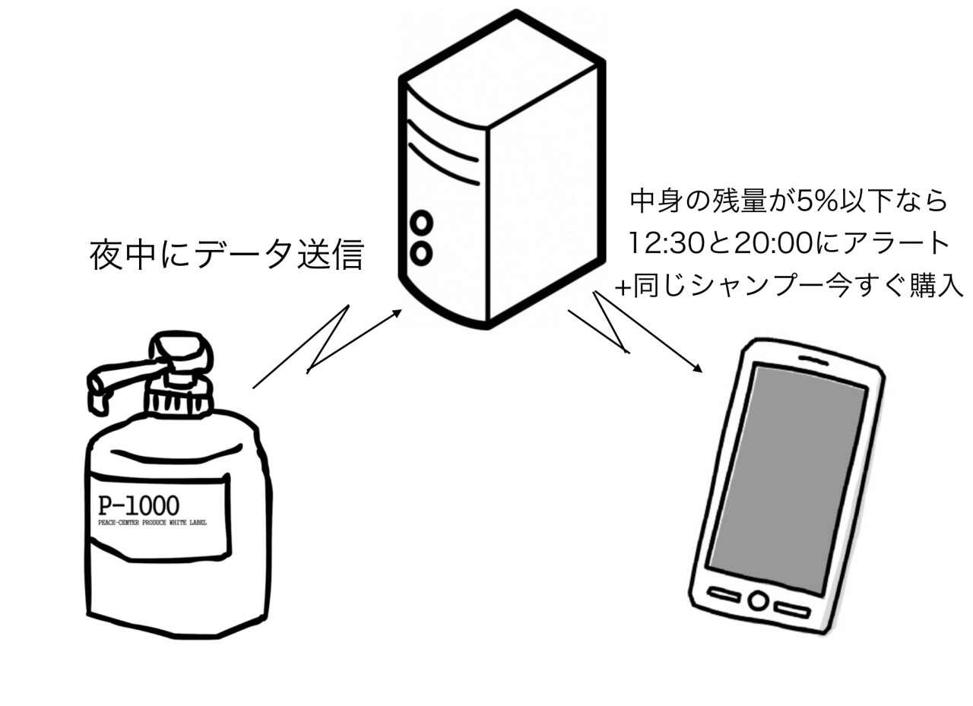
システム構成図

Slide 7
役割分担
全員初心者ということで….
コーディング：4人全員
フロントエンド：仙田
システム構築：小木曽
以上の分担で臨みたい。
コーディングの部分でわからないことが多く、分担をするにも何を分担すればわからない状態です。

Slide 8
スケジュール
そもそもどのセンサーが使えるのか確認
：最優先
コーディング開始：6月10日
完成：6月末
UIのイメージ作成（画面遷移図など）
：7月5日

Slide 9
バックアッププラン
重さセンサーは使えるが、シャンプーのアイデアは実現できない
→重さを感知することでできる他のアイデアにシフト
重さセンサーが使えない
→他のセンサーでシャンプーのアイデアが
実現できるか検討
or扉が開いているか閉まっているかわかるシステム

